Slide 1

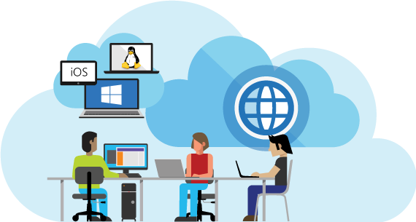
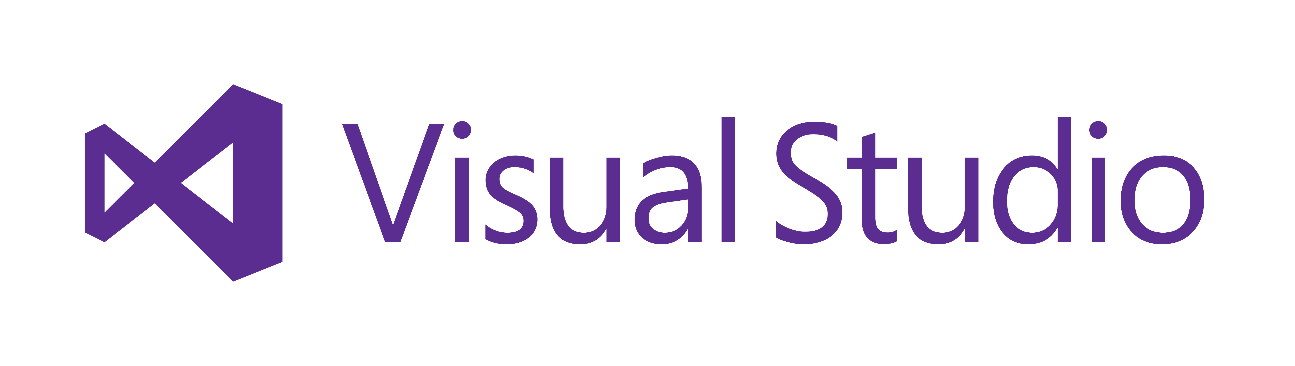
¿Qué es eso de .NET?

Slide 2
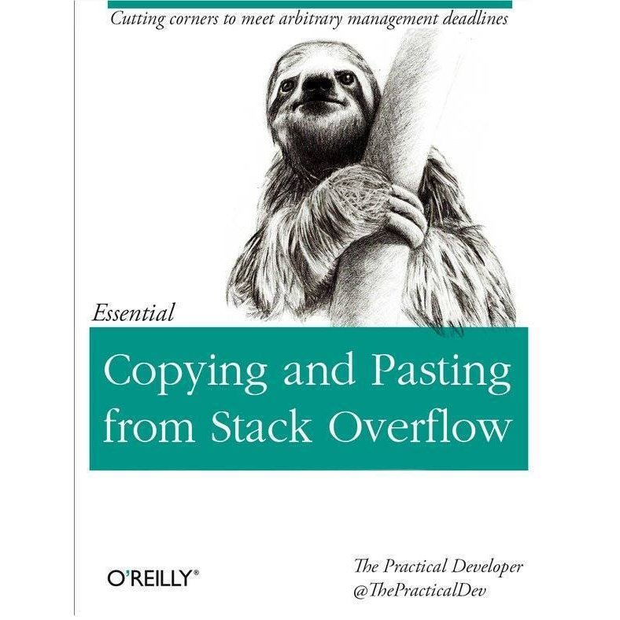
Programación y .Net
C#
F#
VB

Slide 3
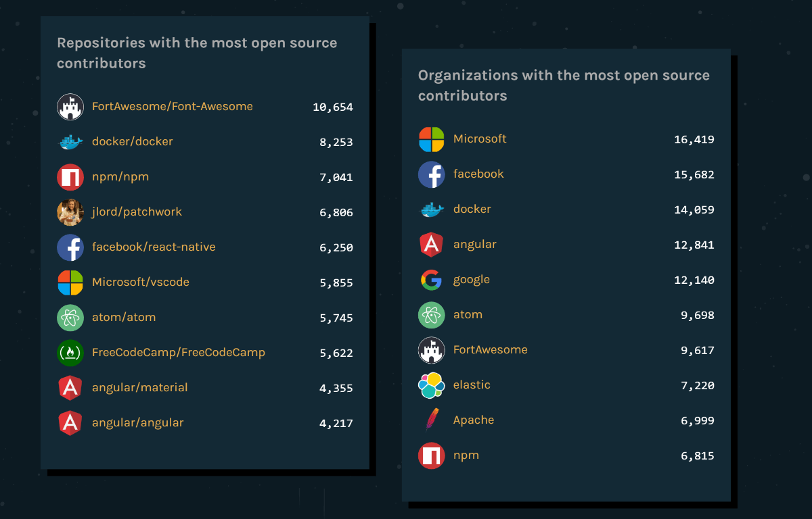
C#
Multiplataforma
Código abierto
Fuertemente tipado
Flexible
Potente
Alto rendimiento
Se parece a Java

Slide 4

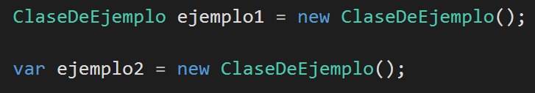


Tipado
Explícito
Implícito
Dinámico
Notes:
C# no tiene miles de frameworks que cambian cada año hasta los métodos más básicos, como pasa con Javascript.
Muchas librerías estándar.

Slide 5
Get,set (y constructor)
Java
C#
class Point
{
private int x;
private int y;
private int z;
Point(int x, int y, int z)
{
this.x = x;
this.y = y;
this.z = z;
}
public int getX()
{
return this.x;
}
public void setX(int x)
{
this.x = x;
}
public int getY()
{
return this.y;
}
public void setY(int y)
{
this.y = y;
}
public int getZ()
{
return this.z;
}
public void setZ(int z)
{
this.z = z;
}
}
class Point
{
public int X { get; set; }
public int Y { get; set; }
public int Z { get; set; }
Point(int x, int y, int z)
{
this.X = x;
this.Y = y;
this.Z = z;
}
}
var miPunto = new Point(2, 4, 6);
X = Y + Z
miPunto.setX(miPunto.getY() + miPunto.getZ());
miPunto.X = miPunto.Y + miPunto.Z;
var myPoint = new Point(1, 9, 3);
var myPoint = new Point(x: 1, y: 9, z: 3);
var myPoint = new Point() { X = 1, Y = 9, Z = 3 };

Slide 6
Indizadores
var miLista = new List<int>() { 1, 2, 3, 4, 5 };
Queremos cambiar el segundo elemento de la lista.
Java:
C#:
miLista.set(1, 20);
miLista[1] = 20;

Slide 7

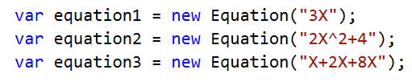
Sobrecarga de operadores
Java:
Equation result = equation1.Substract(equation2.Multiply(equation3)).Divide(equation1.Multiply(equation2));
C#:
Equation result = (equation1 - equation2 * equation3) / equation1 * equation3;

Slide 8
Ejemplo de sobrecarga
var theGalaxy1 = new Galaxy()
{
Planets = new List<string>() { "Urano", "Neptuno" },
Size = 1000
};
var theGalaxy2 = new Galaxy()
{
Planets = new List<string>() { "Saturno", "Marte", "Mercurio" },
Size = 3000
};
Galaxy galaxyResult = theGalaxy1 + theGalaxy2;

Slide 9
Ejemplo de sobrecarga
public class Galaxy
{
public List<string> Planets { get; set; }
public int Size { get; set; }
public static Galaxy operator +(Galaxy galaxy1, Galaxy galaxy2)
{
return new Galaxy()
{
Planets = (galaxy1.Planets).Concat(galaxy2.Planets).ToList(),
Size = galaxy1.Size + galaxy2.Size
};
}
}

Slide 10
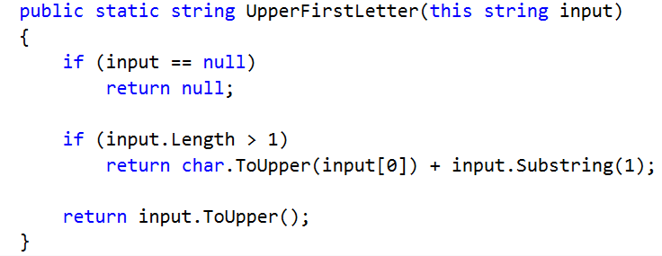
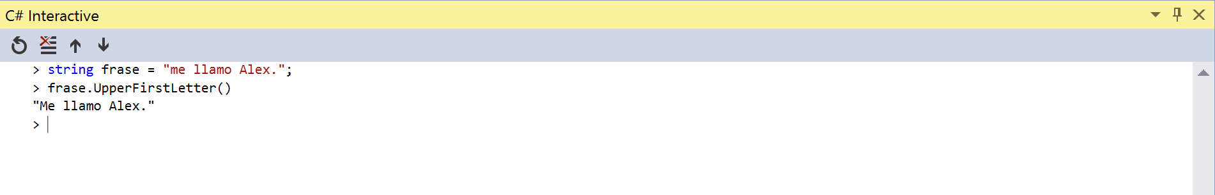
Métodos de extensión
?
Notes:
Después de esta diapositiva habría que dar ejemplos de LINQ en Visual Studio (programarlos en directo a ser posible).
Se debería empezar a explicar métodos sin parámetros (o con posibilidad de no tenerlos) como .Count().

Slide 11
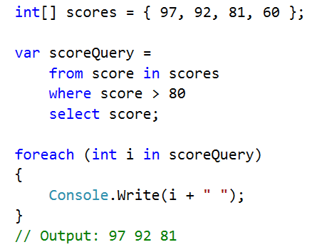
LINQ

Slide 12
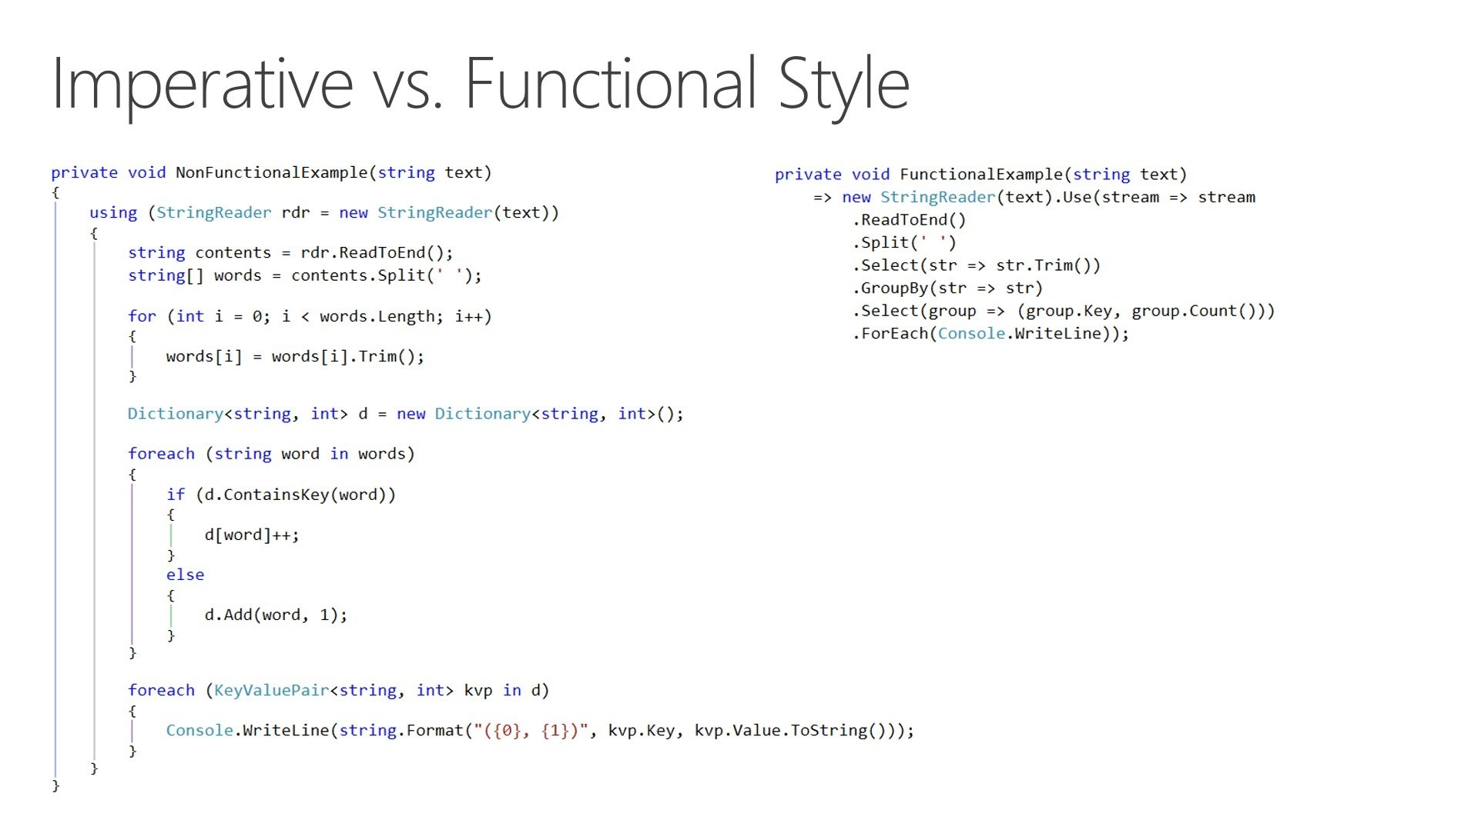
LINQ

Slide 13
Otras características
Clases parciales
Tipos anónimos
Interoperabilidad
Parámetros de salida
Directivas de preprocesador
Referencias
Tipos sin signo
Delegados
Árboles de expresión
Tipos pasados por valor definidos por el usuario
Cuerpos de expresión
Operadores condicionales null
Literal para las tuplas
Deconstrucción de tuplas
Cadenas interpoladas
Alias
Separadores para tipos numéricos
Punteros
Conversiones definidas por el usuario
Literal de cadena textual
Implementación de interfaces explícitamente
“Genéricos reales”
Sintaxis para eventos
Tipos pasados por valor nullables

Slide 14
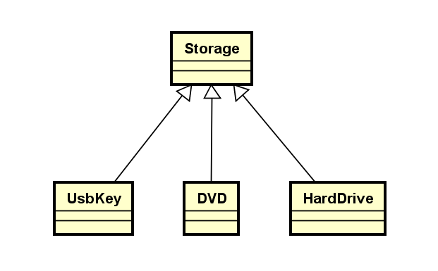
Pattern matching (C# 7)
public void Eject(Storage storage)
{
switch (storage)
{
case UsbKey usbKey when usbKey.IsPluggedIn:
usbKey.Unload();
Console.WriteLine("USB Drive Unloaded.");
break;
case DVD dvd when dvd.IsInserted:
dvd.Eject();
break;
case HardDrive hardDrive:
throw new InvalidOperationException();
default:
throw new Exception();
}
}

Slide 15
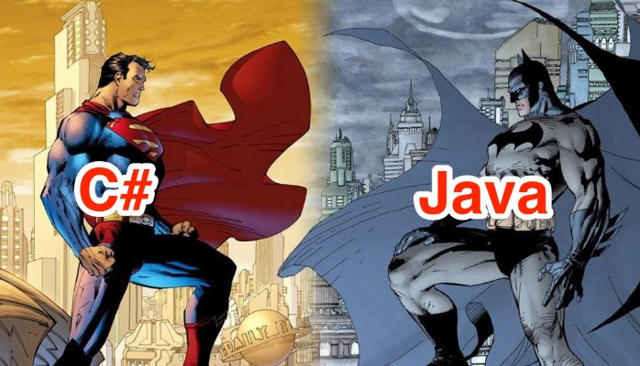

Slide 16
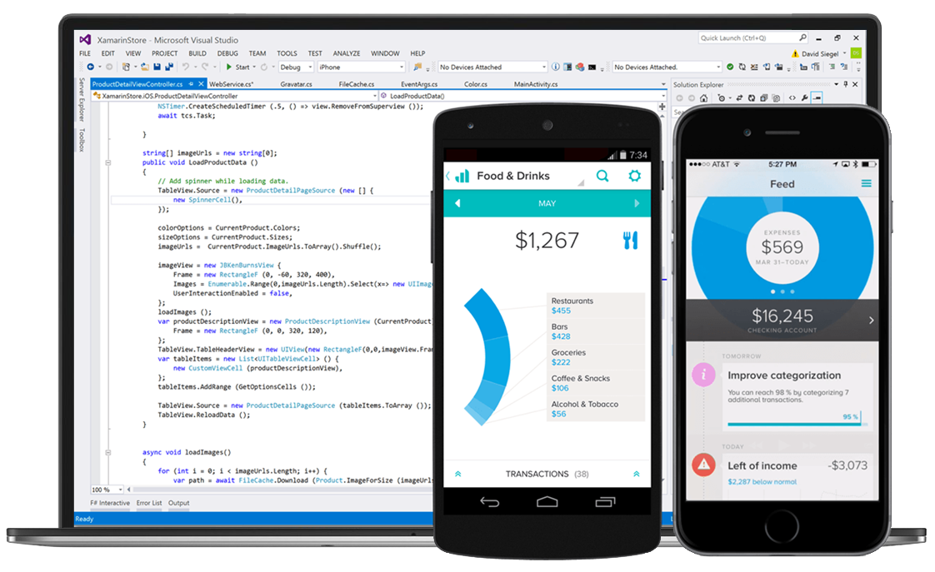
Visual Studio
Any Developer, Any App, Any Platform

Slide 17

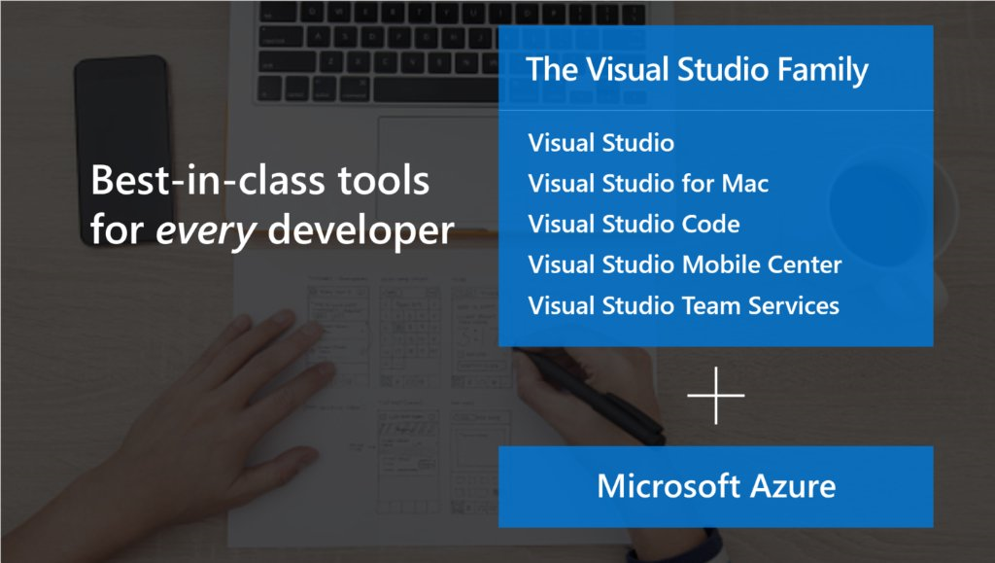

Slide 18
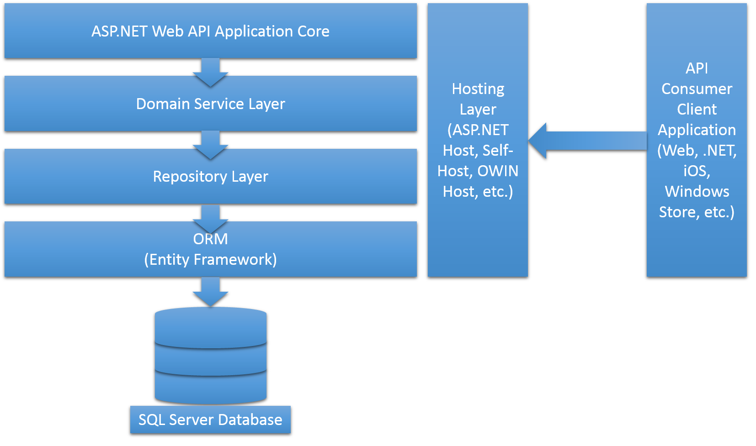
.Net y el desarrollo web

Slide 19
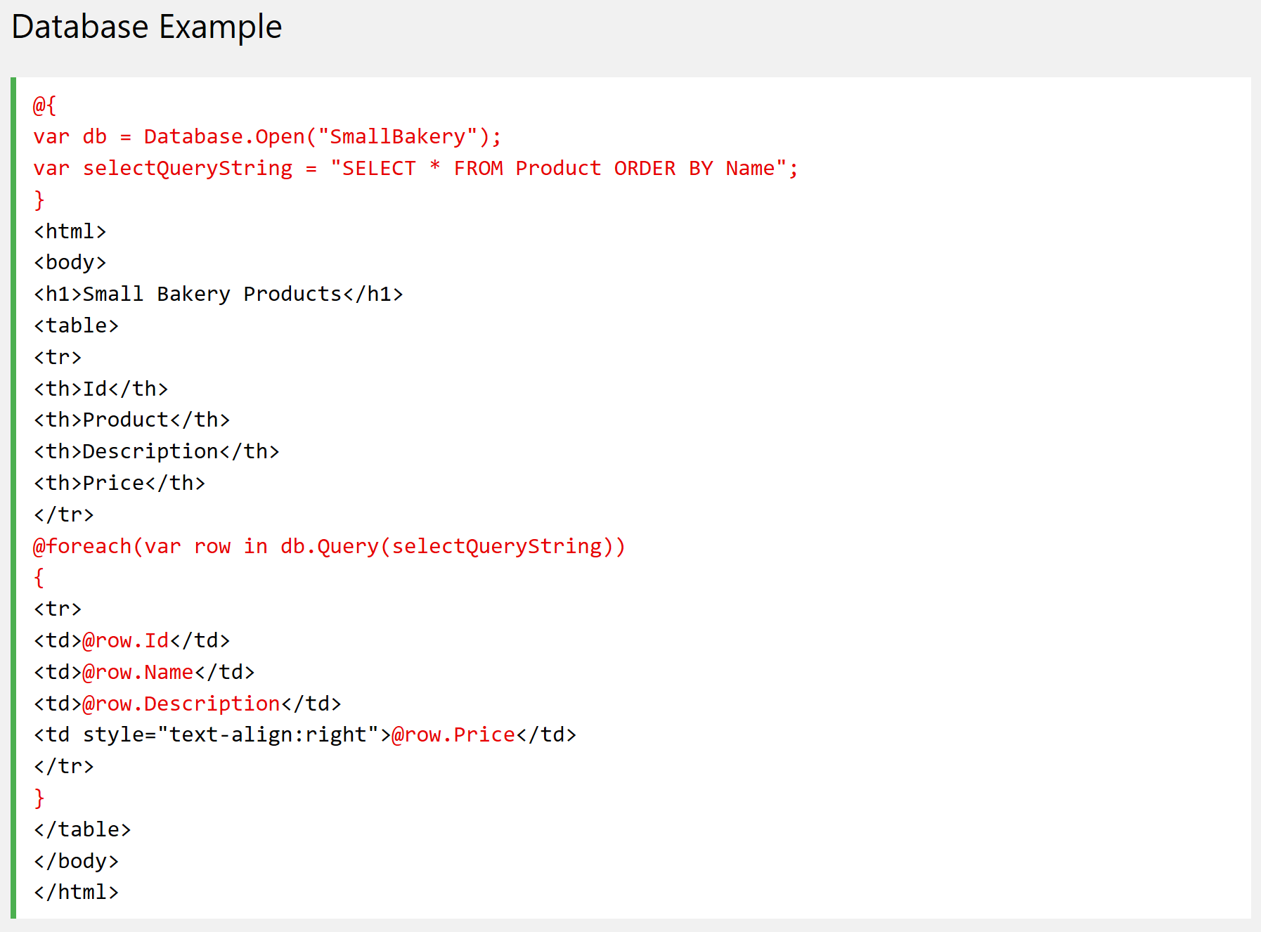
Razor

Slide 20
Modelo de un formulario web
[Required]
[MinLength(1)]
[MaxLength(30)]
[RegularExpression("^A", MatchTimeoutInMilliseconds = 3000)]
public string Name { get; set; }
[Required, EmailAddress]
public string Email { get; set; }
public int Age { get; set; }

Slide 21
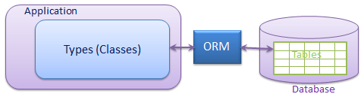
Entity Framework (ORM)
Notes:
Entity Framework permite a los desarrolladores trabajar con datos en forma de objetos y propiedades específicos del dominio, como clientes y direcciones de cliente, sin tener que preocuparse por las tablas y columnas de la base de datos subyacente donde se almacenan estos datos. Con Entity Framework, los desarrolladores pueden trabajar en un nivel mayor de abstracción cuando tratan con datos, y pueden crear y mantener aplicaciones orientadas a datos con menos código que en las aplicaciones tradicionales.

Slide 22
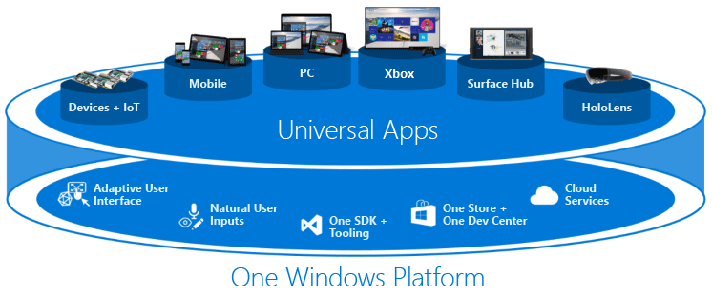
Universal Windows Platform (UWP)
Un lenguaje para dominarlos a todos, una app para ejecutarla en todos
Notes:
Una misma aplicación que se ejecuta en múltiples dispositivos distintos (escritorio, móviles, Xbox...)​
Su mayor ventaja es que sólo tienes que hacer una aplicación, en lugar de realizar una por dispositivo​
Para su desarrollo se utiliza C# y Visual Studio​
Utiliza la mayoría de controles visuales de WPF​
Se distribuye mediante la tienda de aplicaciones
- Realidad mixta

Slide 23
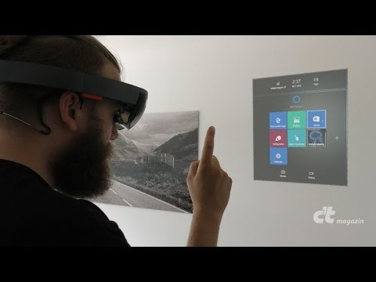
¡Tu app también funciona en las hololens!

Slide 24
Algunas ventajas de las UWP
Se comparte el 99% del código
No es necesario crear una interfaz por dispositivo
Hay pocos desarrolladores en el mercado, luego es más fácil alcanzar popularidad en la tienda
Una única tienda
Hay multitud de ejemplos ya hechos para utilizar:
Animaciones y transiciones
Sensores
Servicios

Slide 25
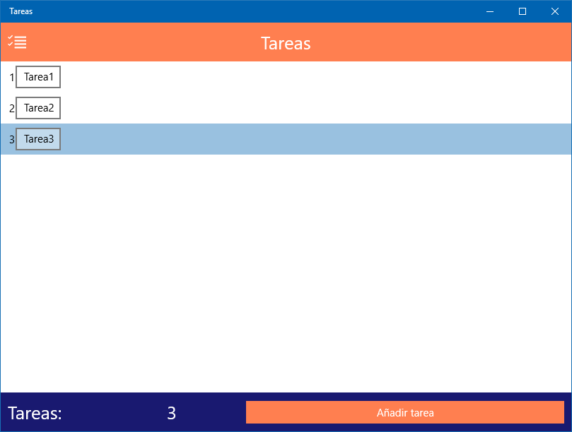

UWP Tareas Simple
https://github.com/ganchito55/UWP-Tareas-Simple

Slide 26
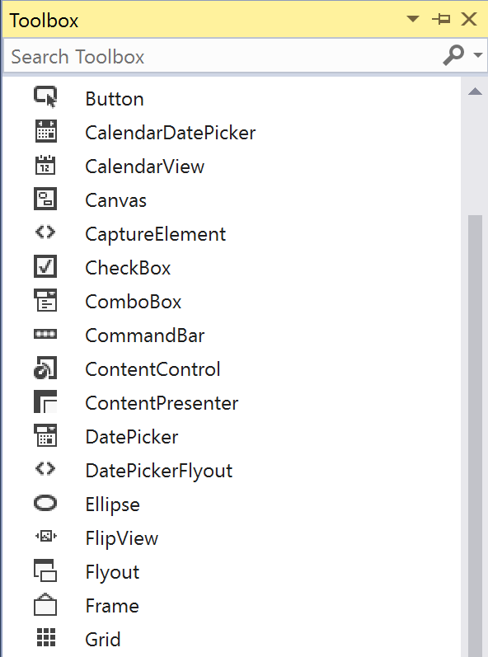
XAML
Lenguaje de marcado basado en XML
A los elementos que podemos usar para la vista se les llama controles
Los controles son clases, y sus características son propiedades

Slide 27
Partes de una página XAML en UWP
<Page>
<!-- Estilos -->
<Page.Resources>
</Page.Resources>
<!– Enlaces (bindings) -->
<Page.DataContext>
</Page.DataContext>
<!-- Lo que queramos mostrar -->
</Page>

Slide 28
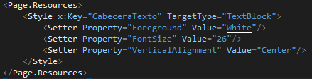
Estilos
Manera en la que mostrarán los elementos visuales
Ayudan al mantenimiento de la aplicación, ya que es muy sencillo realizar modificaciones al proyecto
Notes:
- Conjunto de propiedades o características que va a tener un objeto visual
- Ayudan a conseguir una apariencia igual
- Ayudan al mantenimiento de la aplicación, ya que es muy sencillo realizar modificaciones al proyecto

Slide 29
Grid
Es un contenedor
Se basa en filas y columnas
Adaptativo
Notes:
Contenedor => contendor significa que puede agrupar uno más controles - Es uno de los controles más comunes más potentes para realizar aplicaciones con interfaz gráfica
- Es un contenedor de otros componentes visuales, en el cual podemos definir nuestras celdas, indicando el número de filas y columnas que queremos
- Es un contendor adaptativo, por lo que adapta el tamaño de las celdas al tamaño de la venta

Slide 30
Grid. Columnas y filas

Slide 31
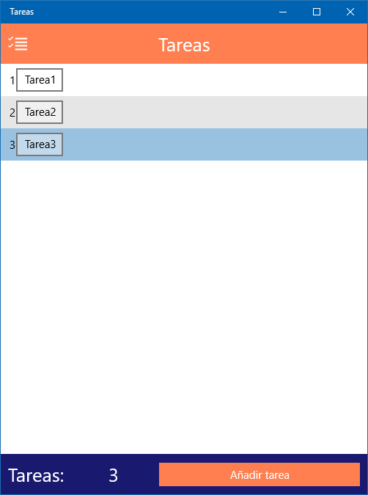
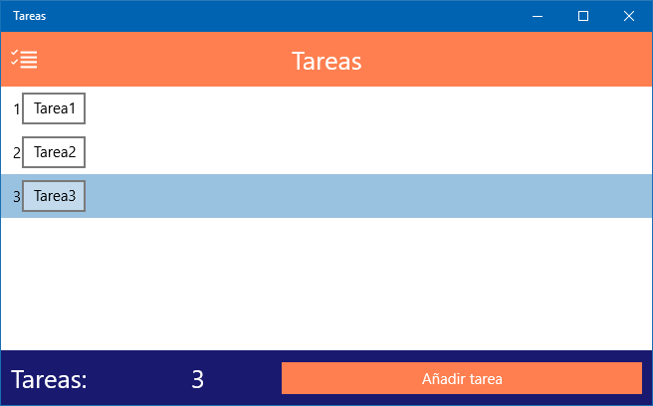
Grid. Adaptativo

Slide 32

Iconos
Para favorecer la experiencia de uso Microsoft ha desarrollado un conjunto de iconos
Forman parte de una fuente (Segoe MLD2 Assets)
Los iconos son vectores luego se adaptan perfectamente a cualquier tamaño y siempre se ven nítidos

Slide 33
Enlaces (bindings)
Técnica que consiste en enlazar una propiedad de una clase a un elemento visual
Cuando el valor de la propiedad de la clase cambia, automáticamente se actualiza la interfaz mostrando ese nuevo valor en el elemento visual
Esta técnica hace que haya que escribir mucho menos código para desarrollar una interfaz
Notes:
- Esta técnica consiste en enlazar una propiedad de una clase a un componente visual
- Cuando el valor de la propiedad de esa clase cambia, automáticamente se actualiza la interfaz mostrando ese nuevo valor en el componente visual
- Esta técnica hace que haya que escribir mucho menos código para desarrollar una interfaz visual

Slide 34

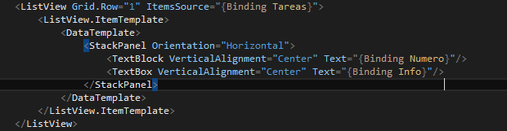
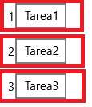
Binding
Definimos la clase a cuyas propiedades queremos acceder
Cada rectángulo rojo es un item, el cual esta formado por un StackPanel que tiene: el número y la información de la tarea

Slide 35

Binding
Cuando pulsamos en el botón se ejecuta lo siguiente:
Automáticamente al cambiar "Tareas", la interfaz se actualiza para mostrar esta nueva tarea

Slide 36
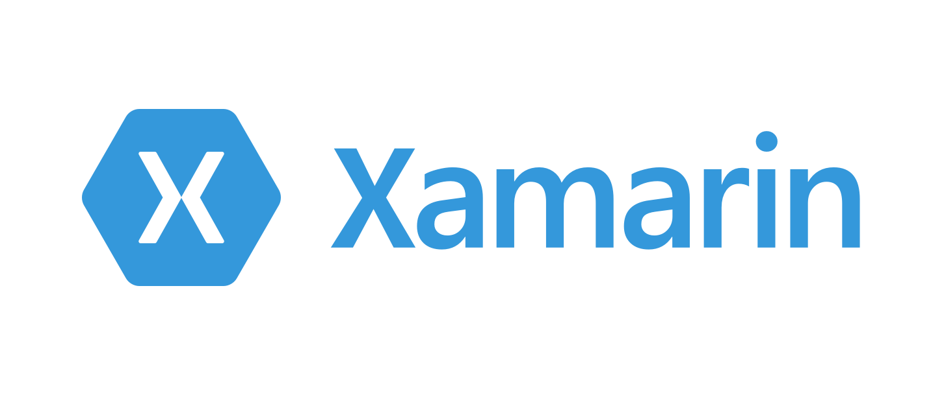

Slide 37

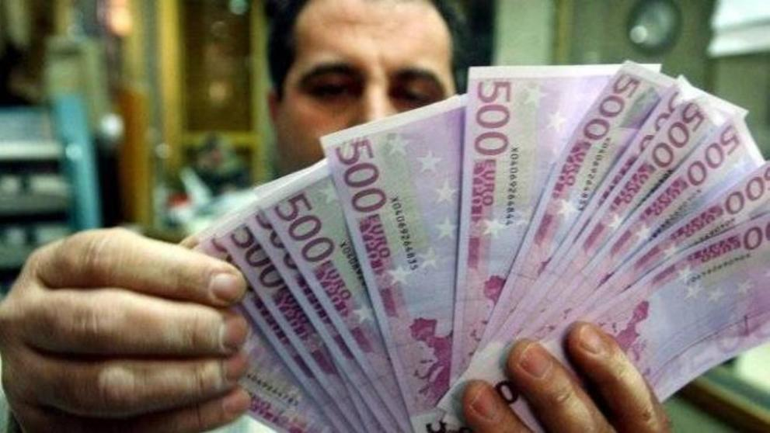
Lenguaje de programación
Lenguaje de marcado
IDE
Forma de trabajar (patrones, etc.)
Desarrolladores, arquitectos…
Mantenimiento
Fuente de la imagen: http://5www.ecestaticos.com/image/clipping/992/558/5890a72516fce92ad0978ca50c803cda/imagen-sin-titulo.jpg

Slide 38


Slide 39
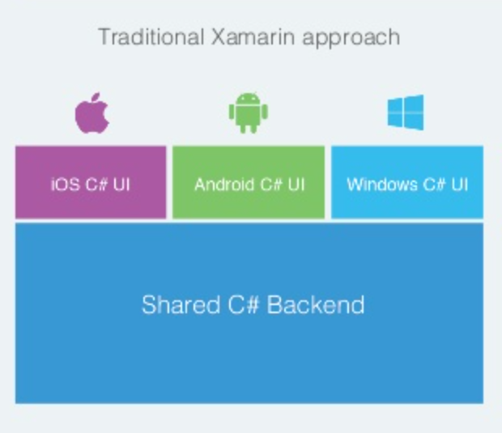
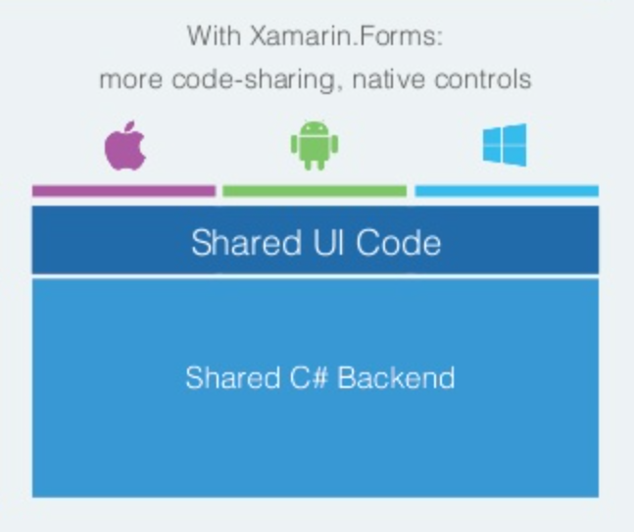

Slide 40
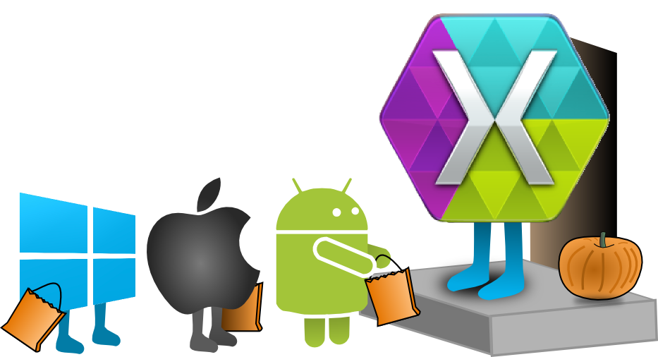
Una app, todos los mercados

Slide 41
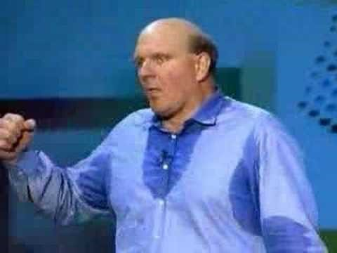
Nos gustan los desarrolladores

Slide 42
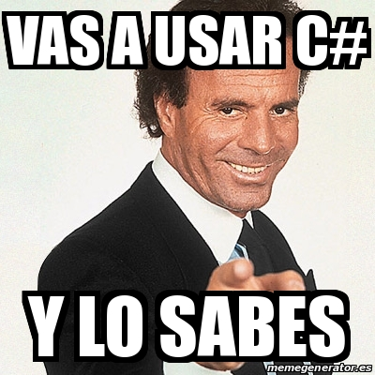

Descarga ya el software
http://lazarillo.usal.es/DreamSpark

Slide 43

Información y contacto
Nuestros proyectos están en https://github.com/ACM-USAL-SIGNET
Para cualquier cosa os podéis poner en contacto conmigo Jorge Durán @ganchito55 y en Telegram @suudo
Notes:
Registro ACM http://usal.acm.org/registro/

